Slide 1

এই স্লাইডটি সম্মানিত শিক্ষকবৃন্দের জন্য তাই Slide টি Hide করে রাখা হয়েছে।
শিক্ষকবৃন্দের শ্রেণিকক্ষে পাঠ দেওয়ার সুবিধার্থে স্লাইডের নিচে প্রয়োজনমত পরামর্শ দেওয়া হয়েছ অর্থাৎ slide notes দেওয়া হয়েছে।শিক্ষকমন্ডলী ক্লাসে পাঠটি উপস্থাপনের পূর্বে সংশ্লিষ্ট পাঠের সাথে মিলিয়ে নিতে অনুরোধ করা হলো।। F5 দিয়ে উপস্থাপনা করতে হবে।
পাশাপাশি আপনার নিজস্ব চিন্তা-চেতনা দিয়ে পাঠ উপস্থাপনে আরো বেশী ফলপ্রসূ করতে পারবেন বলে আশা করি...

Slide 2

সবাইকে শুভেচ্ছা

Slide 3
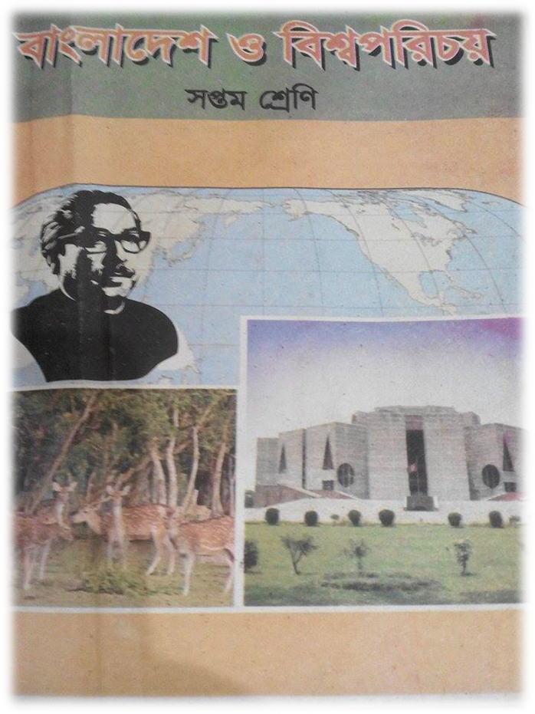
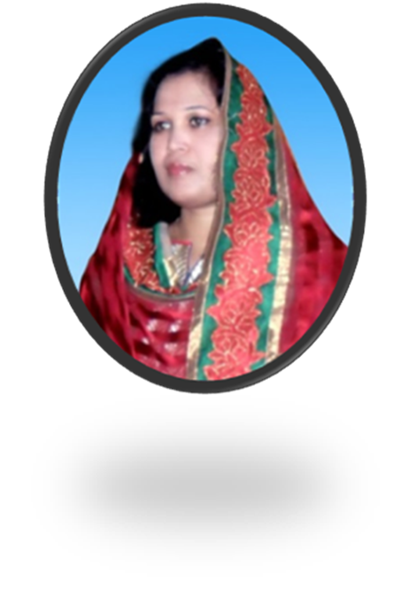
পরিচিতি
মোছাঃ নার্গিস আরা
সহকারি শিক্ষক
যাদুখালী স্কুল এন্ড কলেজ
মেহেরপুর।
Email-
nargisara1@gmail.com
অধ্যায়ঃদশ
পাঠঃ ১
(বাংলাদেশের সামাজিক সমস্যা)।

Slide 4
এসো আমরা ভিডিও চিত্রটি দেখি
Notes:
ভিডিও টি দেখিয়ে বিভিন্ন প্রশ্নের মাধ্যমে পাঠ ঘোষণা করতে পারেন।

Slide 5
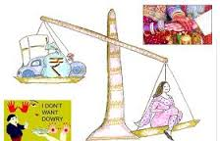
আজকের পাঠের বিষয়...
বাংলাদেশের যৌতুক প্রথা

Slide 6
এই পাঠ শেষে শিক্ষার্থীরা...
শিখনফল
বাংলাদেশের যৌতুক প্রথা সর্ম্পকে বর্ণনা করতে পারবে;
আমাদের সমাজে কোন ধরনের নারীরা বেশি নির্যাতিত হচ্ছে তা বর্ণনা করতে পারবে;
যৌতুকের ফলে সমাজে সৃষ্ট সমস্যার ধরণ বর্ণনা করতে পারবে।
Notes:
শিক্ষক শ্রেণি কক্ষে পাঠ দেওয়ার সময় শিক্ষক শিখনফল হাইড করে রাখতে পারেন ,আবার ইচ্ছে করলে দেখাতে পারেন।

Slide 7
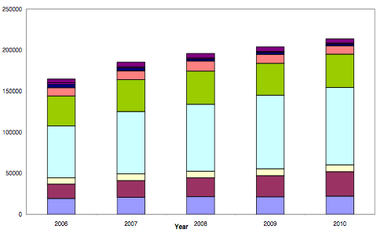
যৌতুক প্রথার কলাম গ্রাফ
Notes:
শিক্ষক গ্রাফটি দেখিয়ে বাংলাদেশের যৌতুক প্রথার পরিসংখ্যান দিতে পারবেন এবং তার ক্ষতিকর প্রভাব সম্পর্কে শিক্ষার্থীদের উপলব্ধি করাতে পারবেন।

Slide 8
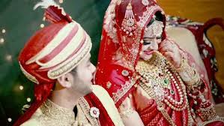
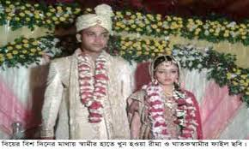
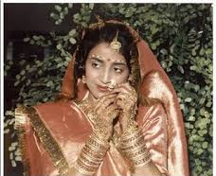

আমাদের দেশে নানা সমস্যার অন্যতম হচ্ছে যৌতুক প্রথা-
Notes:
ধনী-দরিদ্র সকল সমাজে মেয়ের বিয়েতে গহনা ও অন্যান্য সামগ্রী যৌতুক নেয়া হয়। সামাজিক কারণে মেয়ের বিয়েতে পিতামাতা যৌতুক দিতে বাধ্য হয়।

Slide 9
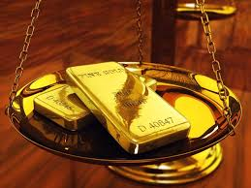
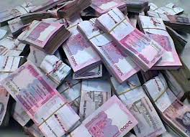
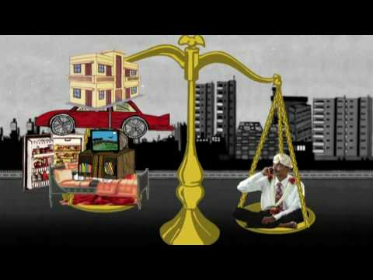
যৌতুক হচ্ছে বিয়ের সময় প্রদত্ত অর্থ সম্পত্তি ও নানা ধরণের পণ্য যা কনে পক্ষের কাছ থেকে বর পক্ষকে দেওয়া হয়।
Notes:
চিত্রগুলো দেখিয়ে শিক্ষার্থীদের যৌতুকের সংজ্ঞা গঠনে সহায়তা করবেন।

Slide 10
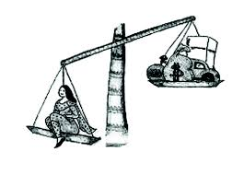
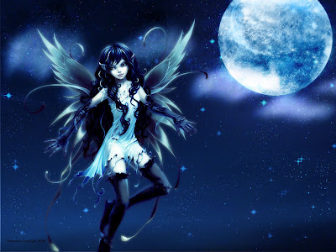
প্রাচীন কাল থেকেই বিভিন্ন দেশে যৌতুক প্রথার প্রচলন চলে আসছে --
চীনে যৌতুক সংগে নিয়ে যেত কনে।
এথেন্সের মেয়েরা বিয়ের পরে যৌতুক নিয়ে যেতো।
Notes:
প্রাচীন কাল থেকেই বিভিন্ন দেশে যৌতুক প্রথার প্রচলন চলে শুধু বাংলাদেশের যৌতুক নেওয়া হয় না। বাংলাদেশের আইনে যৌতুক দেওয়া বা নেওয়া সমঅপরাধ।

Slide 11
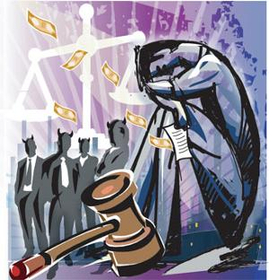
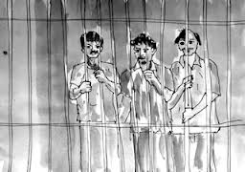

বাংলাদেশের বিবাহ আইনে যৌতুক দেওয়া- নেওয়া দুটোই অপরাধ।
আইন অমান্যকারীর শাস্তি
মৃত্যুদন্ড
কারাদন্ড
Notes:
শিক্ষক চিত্র দেখিয়ে যৌতুকের শাস্তি এবং আইন সম্পর্কে শিক্ষার্থীদের অবগত করতে পারেন।

Slide 12
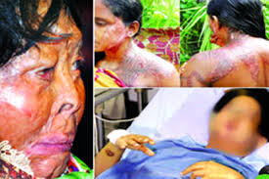
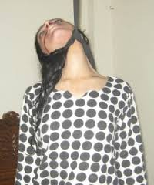
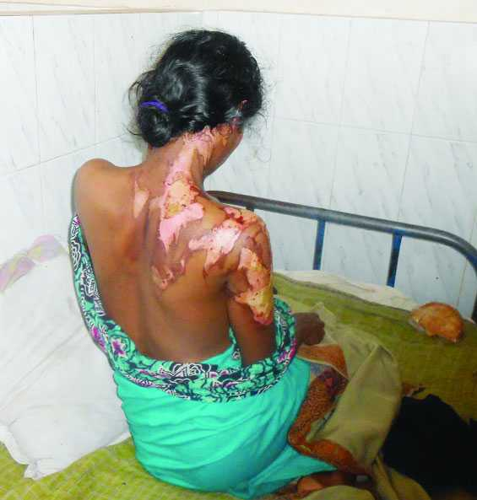
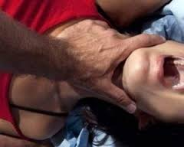
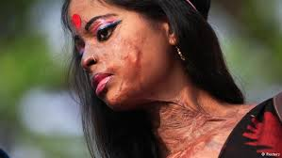
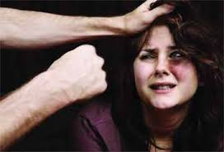
যৌতুকের কারণে স্বামীর সংসারে স্ত্রীকে অত্যাচারিত ও সহিংসতার বলি হতে হয় ...
Notes:
শিক্ষক এই চিত্র গুলি দেখিয়ে খুব সহজেই শিক্ষার্থীদের বঝানো সম্ভব যৌতুকের কারণে কিভাবে নারীরা নির্যাতিত হচ্ছে।

Slide 13
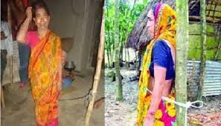
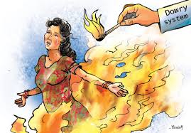
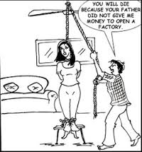
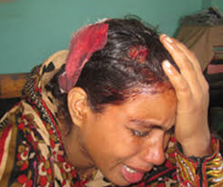
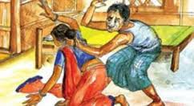
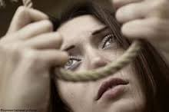
Notes:
শিক্ষক এই চিত্রগুলি দেখিয়ে খুব সহজেই শিক্ষার্থীদের বুঝানো সম্ভব যৌতুকের কারণে কিভাবে নারীরা নির্যাতিত হচ্ছে।

Slide 14
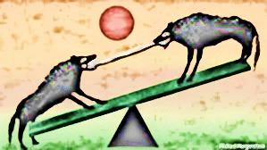
আমরা “মানুষ” পশু নয় ,পশুর মতো আচরন থেকে বিরত থাকি।
Notes:
যৌতুক নেওয়ার জন্য নারীর প্রতি সহিংসতা কত গিয়ে আমরা যে পশুর মত আচরণ করছি ছবিটি দেখিয়ে সেটা শিক্ষার্থীদের সাথে আলোচনা করতে পারেন।

Slide 15
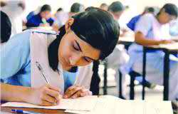
একক কাজ
কোন কোন কারণে কনে পক্ষ যৌতুক দিতে বাধ্য হয়, সেটি পাঁচটি বাক্যের মধ্যে লিখ।
Notes:
শিক্ষক তার ক্লাসের সময় অনুযায়ী একক কাজ দেওয়ার আগে সময় নির্ধারণ করে দিয়ে, তারপর নিজ নিজ খাতায় লিখতে বলা যেতে পারে।

Slide 16
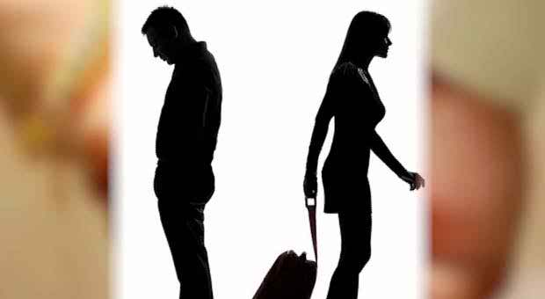
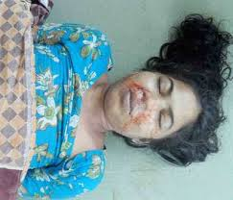

যৌতুকের কারণেই বিবাহ বিচ্ছেদ ঘটে।
যৌতুকের কারণেই স্ত্রীকে প্রাণ দিতে হয়।
Notes:
শিক্ষক চিত্র দেখিয়ে যৌতুক নিলে বাস্তব জীবনে কী কী সমস্যা সৃষ্টি হতে পারে শিক্ষার্থীদের আরো উদাহরণ দিতে পারেন।

Slide 17
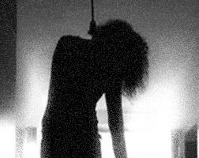
যৌতুকের কারণেই স্ত্রীকে প্রাণ দিতে হয়।
ভিডিওটি দেখি
Notes:
ভিডিওটি শিক্ষার্থীদের দেখিয়ে বাংলাদেশের যৌতুক প্রথা কি এর ক্ষতিকারক দিক সম্পর্কে বোঝানো সহজ হবে।

Slide 18
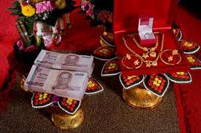
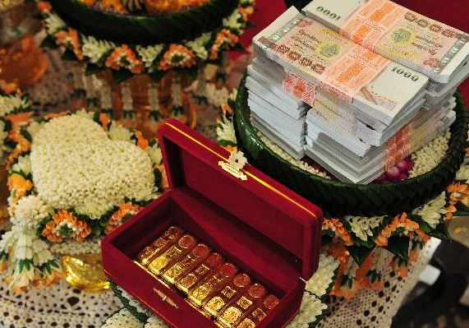
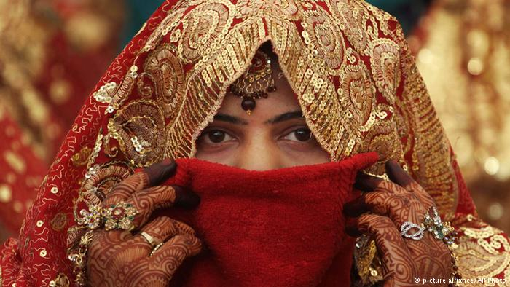
যৌতুক প্রথার কারণেই কনের অর্থ ব্যবহার করেই
বর প্রতিষ্ঠা লাভ করতে চায়।
Notes:
শিক্ষক চিত্রগুলি দেখিয়ে- কেন যৌতুক নেওয়া হয়? এবং যৌতুক নিয়ে বর পক্ষ কি করেন? প্রশ্নের মাধ্যমে সেটি শিক্ষার্থীদের বুঝাতে পারেন।

Slide 19
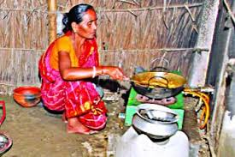
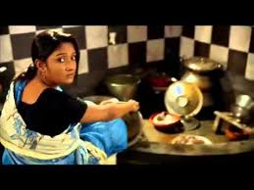
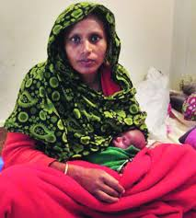
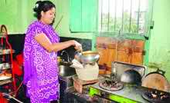
আমাদের দেশের বেশির ভাগ নারী গৃহে কর্ম করে। তাই তার মূল্যায়ন সঠিকভাবে পায় না। বর্তমানে এই সব নারীরা বেশি নির্যাতিত হচ্ছে।
Notes:
শিক্ষক চিত্রগুলি দেখিয়ে শিক্ষার্থীদের বুঝাতে পারেন যে আমাদের দেশের বেশির ভাগ নারী গৃহে কর্ম করে।তাই তার মূল্যায়ন সঠিক ভাবে পায় না।
বর্তমানে এই সব নারীরা বেশি নির্যাতিত হচ্ছে।

Slide 20
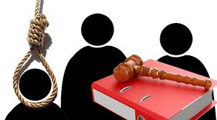
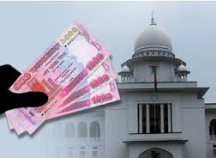

আমাদের দেশে যৌতুক নিধনের আইন রয়েছে।
অনেক সময় এ আইনের যথাযথ প্রয়োগ না হওয়ায় যৌতুকের দাবিকে কেন্দ্র করে স্ত্রীর উপর নির্যাতন বাড়ছে।

Slide 21
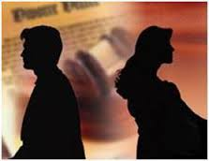
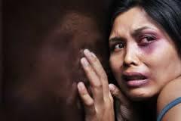
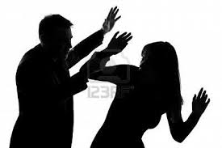
যৌতুকের জন্যই বিয়ের পর নানা ধরণের সহিংসতামূলক ঘটনা ঘটে---
স্ত্রী হত্যা
দাম্পত্য কলহ
বিবাহ-বিচ্ছেদ
নির্যাতন
Notes:
এই স্লাইডে কতকগুলি চিত্র আছে পর পর দেখিয়ে যোতুকের মূল কারণগুলি শিক্ষার্থীদের জানাতে পারেন।

Slide 22
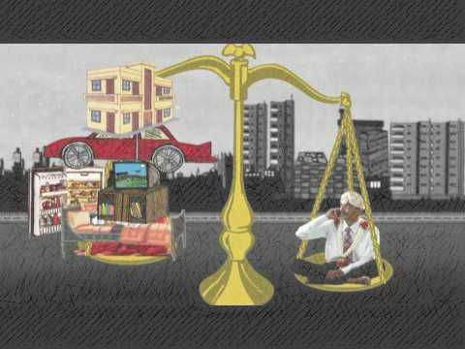
দলীয় কাজ
উপরের চিত্রটিতে কি বোঝানো হয়েছে , এইটি কোন ধরনের সমস্যা বলে তোমাদের মনে হয় -বিশ্লেষণ কর।
Notes:
শিক্ষক শ্রেণিকক্ষে দলীয় কাজ দেওয়ার আগে সময় নির্ধারণ করে দেবেন।শিক্ষক ইচ্ছা করলে শিক্ষার্থী অনুযায়ী চারটা বা পাচটা দলে ভাগ করে দিতে পারেন।

Slide 23
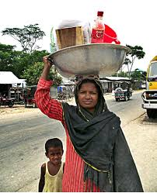
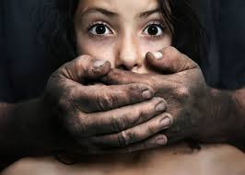
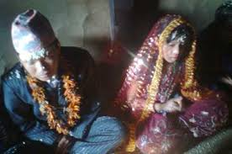
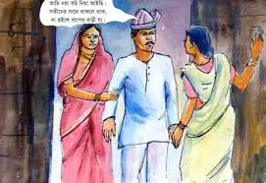
যৌতুকের কারণে নানা রকম অপরাধমূলক কর্মকান্ড বেড়েই চলেছে---
অপরাধ প্রবণতা
দারিদ্র
দুর্নীতি
বহুবিবাহ
বাল্যবিবাহ
Notes:
বাংলাদেশের প্রেক্ষিতে যৌতুকের কারণে বিভিন্ন রকম অপরাধমূলক যে কাজগুলি হচ্ছে শিক্ষক চিত্রগুলি দেখিয়ে বাস্তবতা উপলব্ধি করাতে পারেন।

Slide 24

মূল্যায়ন
১। বাংলাদেশের যৌতুক প্রথা একটি মারাত্মক সামাজিক --
ক নিগ্রহ
খ ব্যাধি
গ রোগ
ঘ অসুখ
২। বিবাহিত নারীর প্রতি সহিংসতার মূল কারণ --
ক যৌতুক
খ অশিক্ষিত
গ কুসংস্কার
ঘ লোভ
Notes:
মূল্যায়নের সময় শিক্ষক বিভিন্ন পদ্ধতি ব্যবহার করতে পারেন।

Slide 25
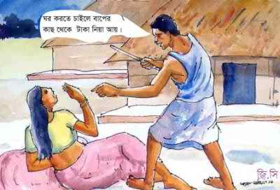
৩। পাশের ছবিটি দেখে কি বোঝা যাচ্ছে ?
ক নির্যাতন করছেন
খ বুঝাছেন
গ বকা দিচ্ছেন
ঘ হিসেব করছেন।
৪। কি কারণে অত্যাচার করছেন?
ক যৌতুকের
খ অপরাধের ভয়ে
গ দারিদ্রের কারণে
ক দুর্নীতির কারণে

Slide 26

বাড়ির কাজ
যৌতুকের কারণে সমাজে কী কী অপরাধ ঘটে তার একটা তালিকা তৈরি করে নিয়ে আসবে।

Slide 27
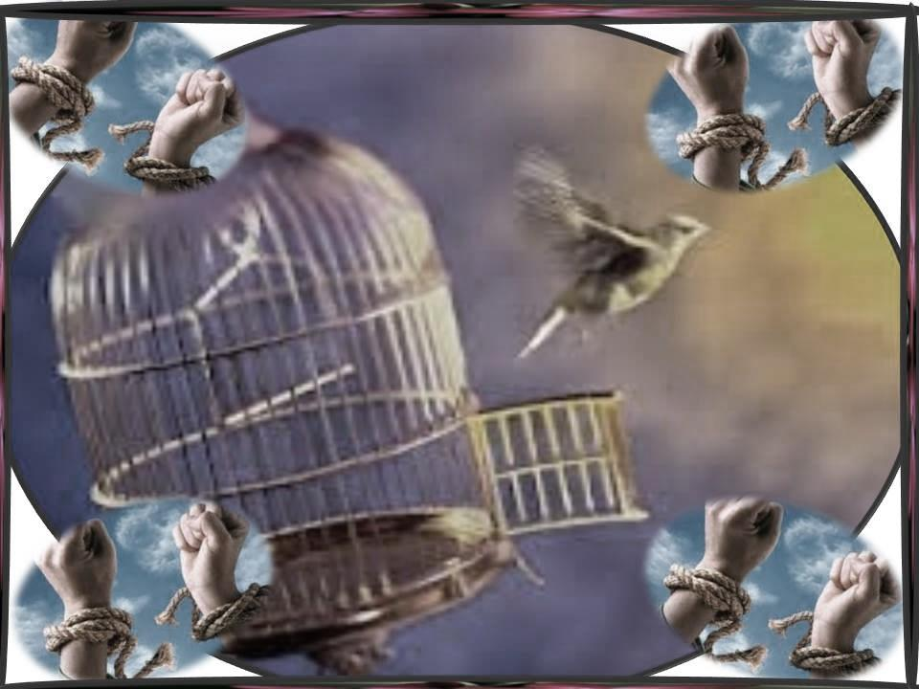
তোমরা সবাই সু-নাগরিক হয়ে গড়ে উঠবে সেটাই আমাদের প্রত্যাশা।

Slide 28
কৃতজ্ঞতা স্বীকার
শিক্ষামন্ত্রণালয়, মাউশি, এনসিটিবি ও এটুআই এর সংশ্লিষ্ট কর্মকর্তাবৃন্দের কাছে
এবং কন্টেন্ট সম্পাদক হিসেবে যাঁদের নির্দেশনা, পরামর্শ ও তত্ত্বাবধানে এই মডেল কন্টেন্ট সমৃদ্ধ হয়েছে তাঁরা হলেন-
জনাব মোহাম্মদ হাবীবুল ইসলাম সুমন,
সহকারী অধ্যাপক, টিটিসি, ময়মনসিংহ।
জনাব রফিকুল ইসলাম,
সহকারী অধ্যাপক, টিটিসি, পাবনা ।

